Slide 1
Акция «Покормите птиц зимой»
Воспитатель: Иголкина Е.А.

Slide 2
Зима - время года, когда, кажется, что все живое замирает. Засыпает природа в ожидании тепла. Тяжело зимой даже людям, несмотря на то, что им есть, где укрыться от морозов, всегда есть пища и множество возможностей украсить будни. А как же братья меньшие? . Из десяти мелких птиц в суровые зимы остаются только две. Поэтому им необходимо помочь. А помочь птицам могут только люди! И мы приступили к работе…

Slide 3
В нашем детском саду №7 проводилась Акция «Покормите птиц зимой». В ходе реализации акции мы наблюдали за жизнью птиц в холодное время года, проводили беседы не тему «Птички-невелички», «Зимующие птицы». Читали книги Н. Сладкова «Волшебная палочка», «Кусок хлеба», В. Бианки «Сумасшедшая птица», Г. Скребицкий и В. Чаплина «Зимние гости», «Чем дятел зимой питается».
В рамках акции прошел конкурс на лучшую кормушку. Родители и дети ответственно отнеслись к серьезному и нужному делу – изготовлению кормушек. В помощь родителям в приемной были оформлены папки – передвижки о том, какие бывают кормушки и домики для птиц, информационные бюллетени, листовки.

Slide 4
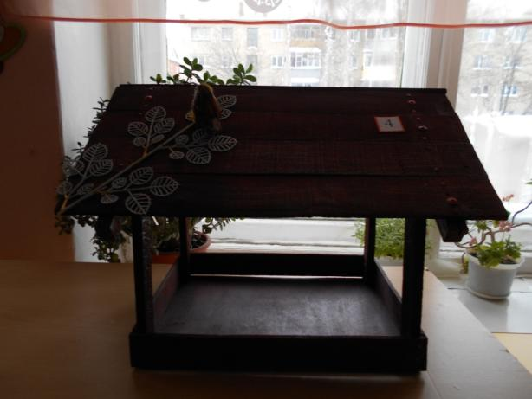
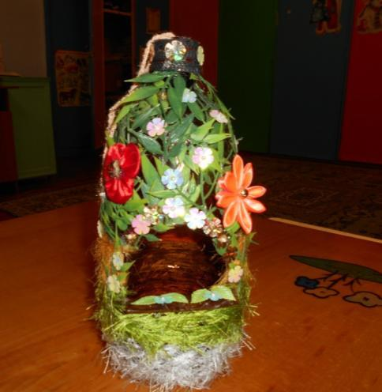
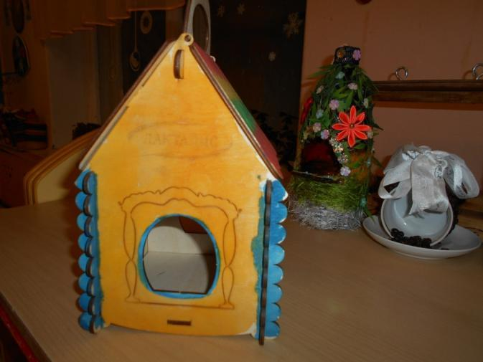
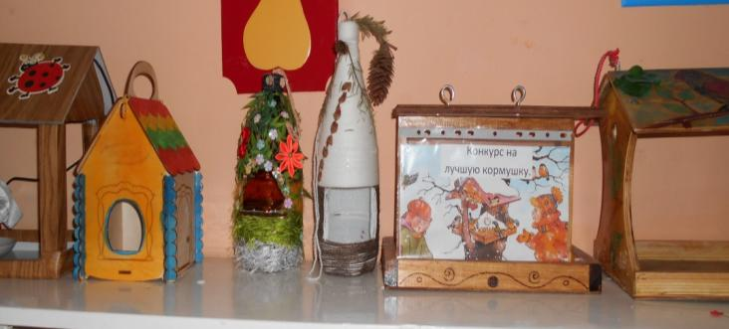

Slide 5
В ходе акции «Покормите птиц зимой», было изготовлено и развешено более пятнадцати кормушек для птиц, из различного материала (фанера, дерево, пластиковые бутылки, потолочная плитка).

Slide 6
Развешивая кормушки, следует помнить несколько простых правил: у кормушки обязательно должна быть крыша и, желательно, бортики, чтобы снег и ветер не засыпали и не выдували корм; кормушки нельзя ни в коем случае прибивать к дереву гвоздями; повесить кормушку желательно на высоте 150 сантиметров от земли.

Slide 7
И, конечно, в течение всего зимнего периода регулярно подсыпать в кормушку корм. Дети заботливо относятся к птицам и ежедневно на прогулке дежурят в «Птичьей столовой», чистят и подправляют кормушки, пополняют их кормом.

Slide 8
Приучать детей заботиться о птицах надо с маленького возраста, запрещать пугать птиц и гоняться за ними, и птицы отблагодарят нас своим прекрасным пением, которое так радует слух, поднимает настроение и украшает окружающий мир. Подкормка зимующих птиц приносит пользу не только пернатым, но и в обучении и воспитании детей. Дети через беседы, познавательные занятия и наблюдения узнают о различных видах птиц своей местности, узнают характерные особенности внешнего вида, поведения, учатся заботиться о птицах, испытывают радость от осознания того, что, делясь крохами, подкармливая птиц, можно спасти их от гибели.

Slide 9
Затем мы с ребятами изготовили коллективную аппликацию «Птицы на дереве», где каждый оставил капельку своего тепла.
Сначала я из картона изготовила основу для дерева, далее нарезав из пряжи разной фактуры мелкие кусочки, мы приступили к работе. Ребята, аккуратно смазав клеем ствол дерева, приклеивали кусочки пряжи.
Получилось вот такое дерево.

Slide 10
Далее мы приступили к изготовлению зимующих птичек. Взяв основу птицы, путем наклеивания пряжи, появились вот такие птички.

Slide 11
Получились, вот такие птички – невелички
Снегири, вороны, воробьи, синички
Вот такая красавица сова

Slide 12
В итоге все наши старания и усилия вылились вот в такую коллективную работу «Птицы на дереве».

Slide 13
В ходе Акции «Покормите птиц зимой» для детей был проведен вечер – развлечение на тему «Зимующие птицы».

Slide 14
И финальной точкой Акции «Покормите птиц зимой», была организована выставка всех работ и поделок, участниками которой были воспитатели, родители и дети нашего детского сада.

